Slide 1
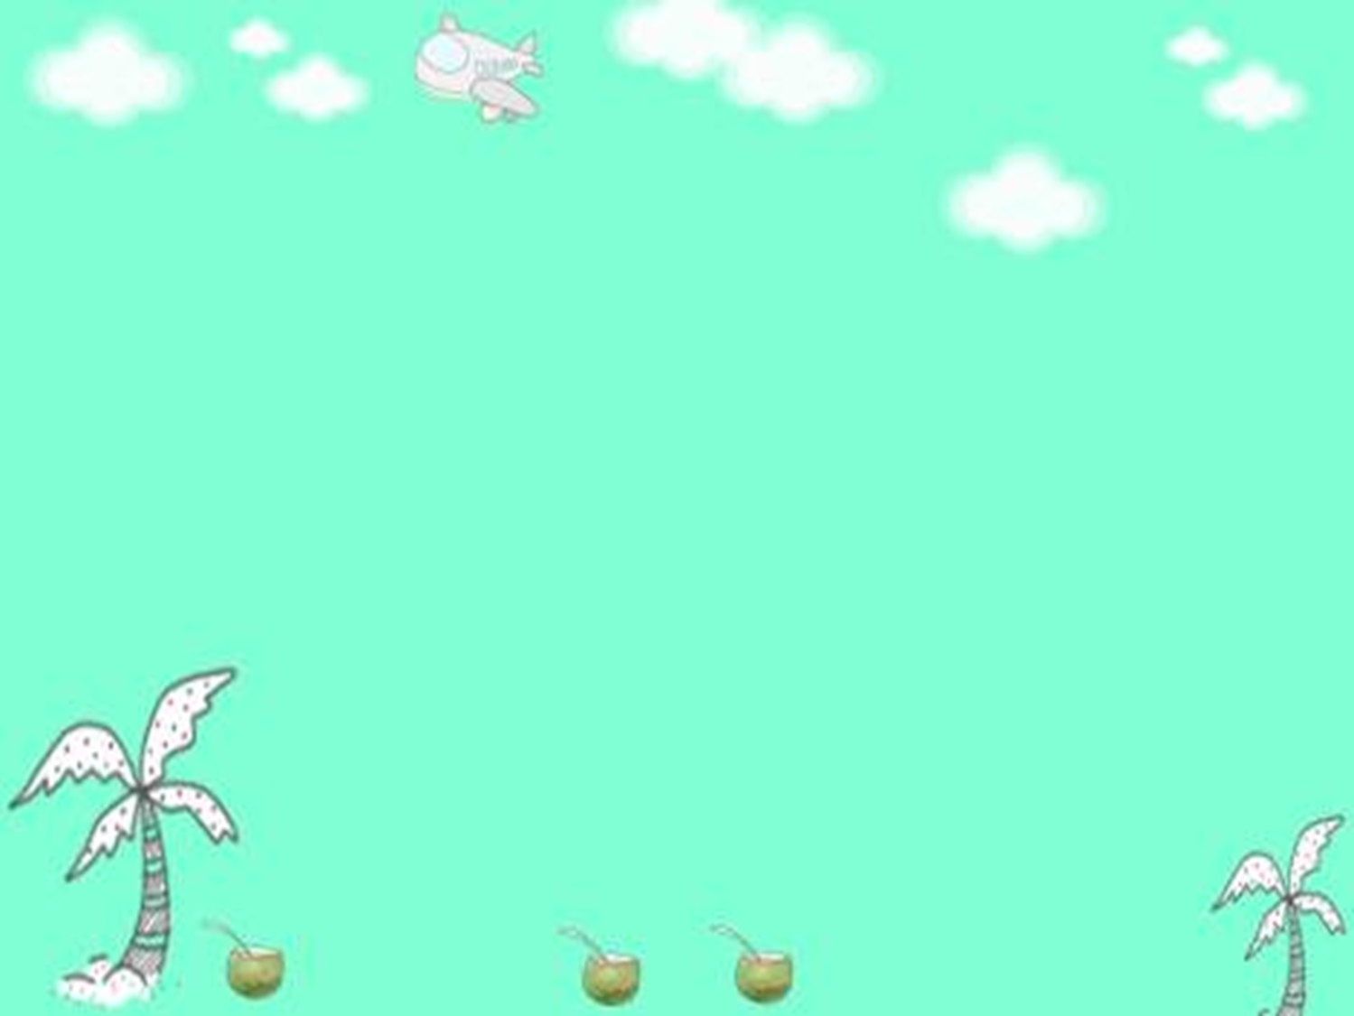



PHÒNG GIÁO DỤC VÀ ĐÀO TẠO QUẬN LONG BIÊN
TRƯỜNG MẦM NON HOA ƯỚNG DƯƠNG
GIÁO ÁN
TẠO HÌNH
- Đề tài: Vẽ tranh bảo vệ môi trường
- Lứa tuổi: Mẫu giáo lớn
- Người dạy: Nguyễn Khánh Hòa

Slide 2


Hát và VĐ: Em vẽ môi trường màu xanh

Slide 3
Quan sát tranh và đàm thoại

